Slide 1
МУНИЦИПАЛЬНОЕ БЮДЖЕТНОЕ ДОШКОЛЬНОЕ ОБРАЗОВАТЕЛЬНОЕ УЧРЕЖДЕНИЕ ДЕТСКИЙ САД КОМБИНИРОВАННОГО ВИДА «КОЛОКОЛЬЧИК» МУНИЦИПАЛЬНОГО ОБРАЗОВАНИЯ ГОРОД НОЯБРЬСК
ПРОЕКТ
«Воспитание культурно-гигиенических навыков и навыков самообслуживания
у детей 1 мл. гр. «Вишенка»
Сроки реализации:
декабрь2011-апрель2012г
Автор проекта: Чеботаренко
Татьяна Николаевна

Slide 2
Актуальность:
Дети младшего возраста нуждаются в терпеливом обучении и непосредственной помощи взрослого.
Такие режимные процессы как : кормление, укладывание
на сон, подъем, сборы
на прогулку и возвращение
с нее, проведение гигиенических процедур занимает существенную часть времени бодрствования.

Slide 3
Цель:
Воспитание культурно-гигиенических навыков
и навыков самообслуживания
у детей младшего возраста
через педагогическую технологию организацию режимных моментов.

Slide 4
Задачи:
Формировать умения овладения культурно гигиеническими навыками, и навыками самообслуживания.
Повышать педагогическую компетентность родителей в воспитании у детей младшего возраста культурно гигиенических навыков и
навыков самообслуживания.
Побуждать детей младшего возраста к самостоятельности.
Разработать методические рекомендации по воспитанию культурно гигиенических навыков у детей младшего возраста.

Slide 5
Прогнозируемый результат:
Овладение КГН и навыками самообслуживания детьми 1 мл. гр. «Вишенка».
Повышение педагогической компетентности родителей по
воспитанию КГН.
Пополнение методической копилки методическими рекомендациями по формированию КГН.

Slide 6
Формы работы
с детьми:
Использование фольклора при формировании КГН.
Использование сюжетно-ролевых и спортивных игр для малышей.

Slide 7
Формы работы
с родителями:
Индивидуальные беседы.
Стендовые консультации.
Родительские собрания.
Опрос родителей.
Памятки для родителей.

Slide 8
ПАМЯТКА ДЛЯ РОДИТЕЛЕЙ
Старайтесь поддерживать стремление к самостоятельности ребенка.
Поощряйте, хвалите, своего ребенка даже за небольшие достижения.
Навыки самообслуживания прививаются быстрее, если взрослый покажет и прокомментирует на примере, как, что и в каком порядке делать.
Нельзя торопить ребенка с выполнением какого-либо действия, надо дать ему возможность выполнять все спокойно, самостоятельно.
Если у малыша что- то не получается не спешите ему на помощь, пока он этого не попросит.
Старайтесь всегда поддерживать активность и эмоциональный настрой ребенка.
В процессе воспитания используйте потешки, стишки, личный пример.
Старайтесь использовать игровую ситуацию.
Всегда придерживайтесь доброжелательного эмоционального настроя.

Slide 9
При одевании и раздевании:
До чего же хороши
И нарядны малыши!
Как смотреть на вас приятно,
Все одеты аккуратно!

Slide 10
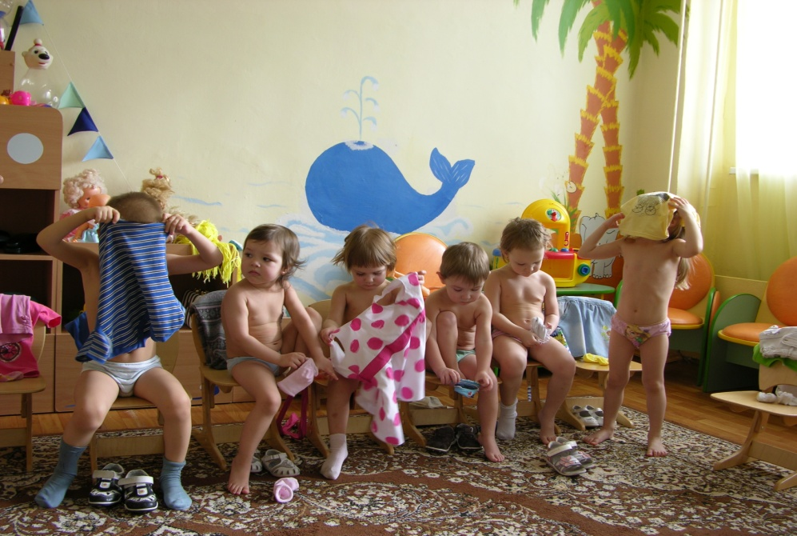
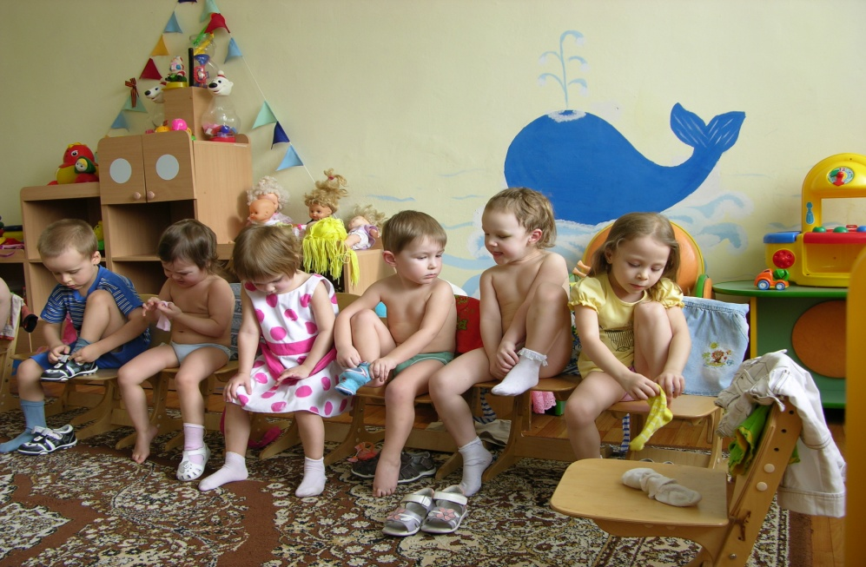

Slide 11
При умывании:
Водичка, Водичка,
Умой моё личико,
Чтобы глазоньки блестели,
Чтобы щёчки краснели,
Чтоб смеялся роток,
Чтоб кусался зубок.
Надо мыться непременно
Утром вечером и днем
Перед каждою едою
После сна и перед сном

Slide 12
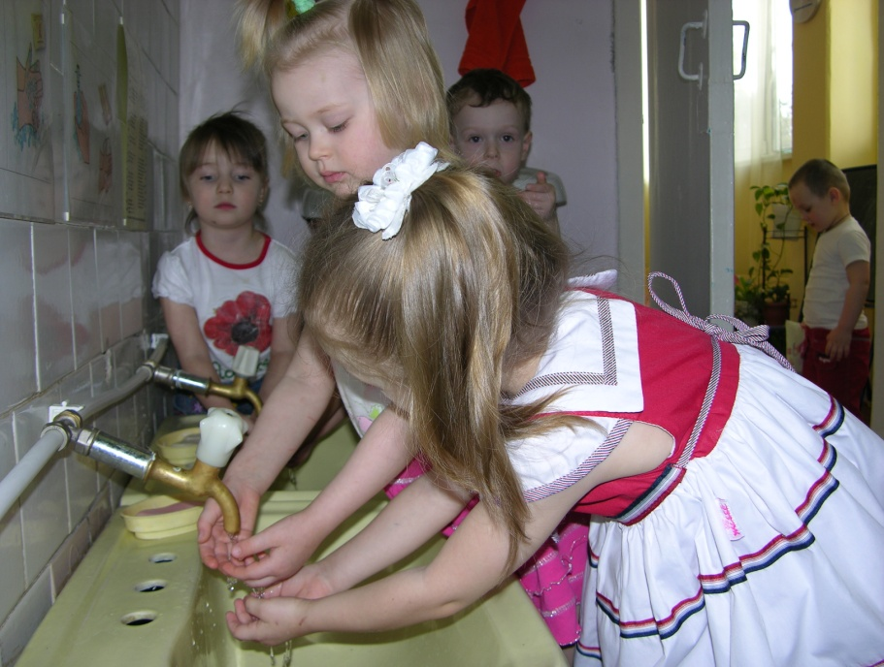
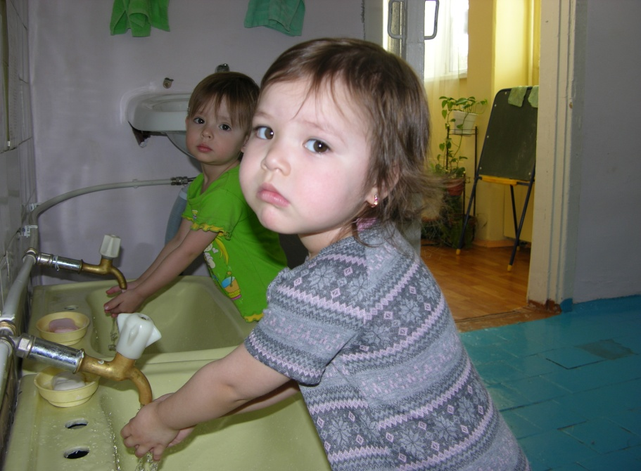

Slide 13
При кормлении:
Чтобы чистым быть,
Надо фартуки надеть.
Как люблю я чистоту,
Фартук сразу я беру.
Умница Катенька,
Ешь кашку сладенькую.
Вкусную, пушистую,
Мягкую, душистую!

Slide 14
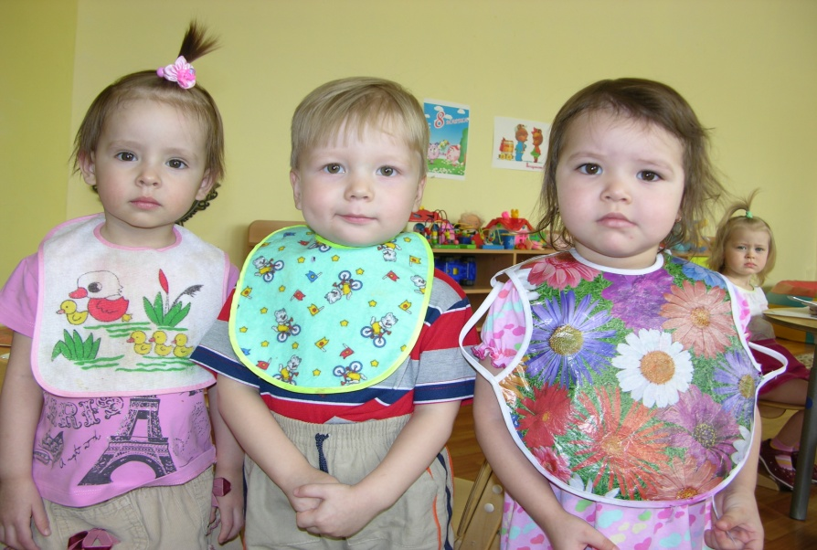
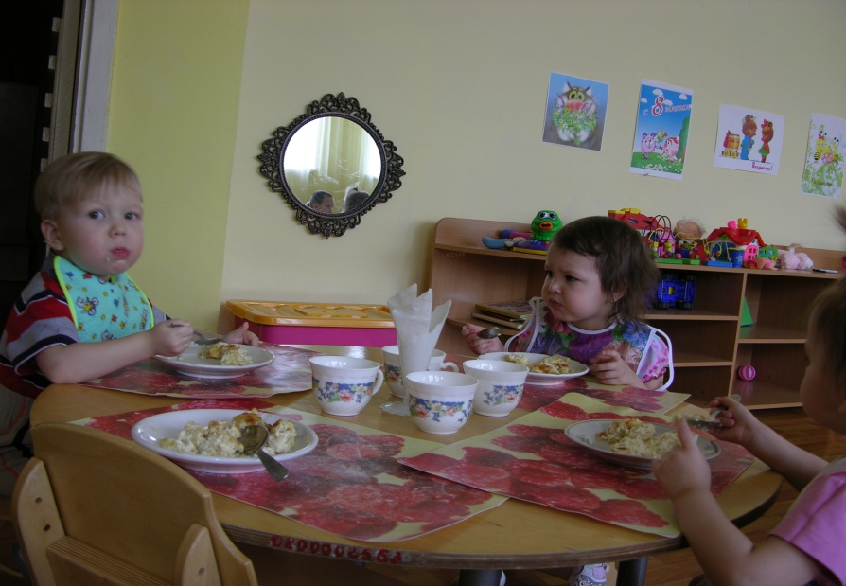

Slide 15
При расчесывании:
Что мы делаем расчёской?
Кате делаем причёску.
Что мы делаем расчёской?
Эле делаем причёску.
Вика в зеркало глядит:
Нет вихров – приятный вид.
Мы не любим неопрятных,
Непричёсанных ребят,
С ними даже поросята
Подружиться не хотят.

Slide 16
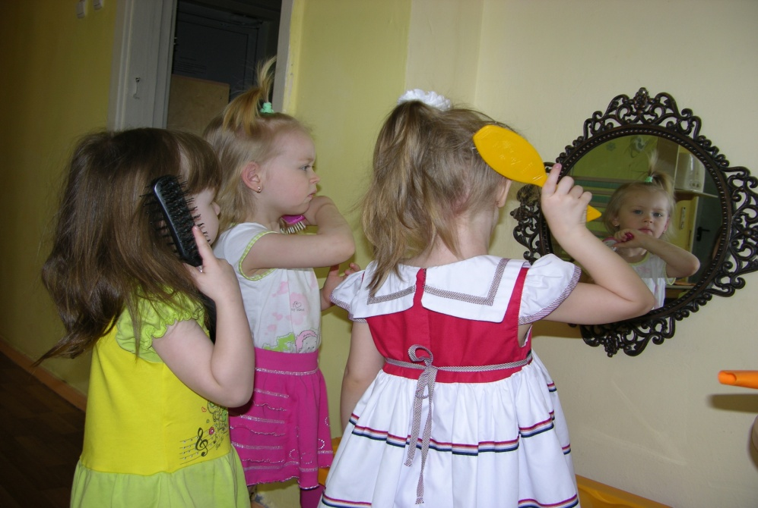
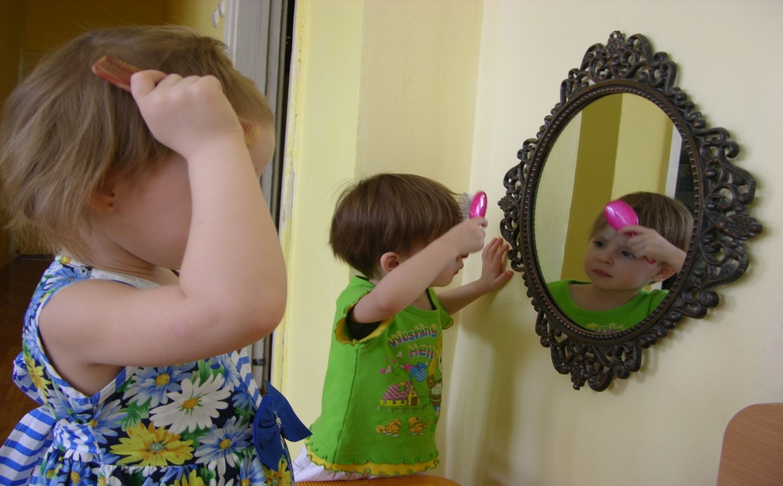

Slide 17
Физкультура и спортивный час:
Босиком, босиком
Мы по досточке пройдём.
Будем дружно закаляться
И с ребятами смеяться!
Молодцы у нас ребята
Сильные, умелые,
Дружные, весёлые,
Быстрые и смелые!
Спорт – помощник,
Спорт – здоровье,
Спорт – игра!
Физкульт-ура!

Slide 18
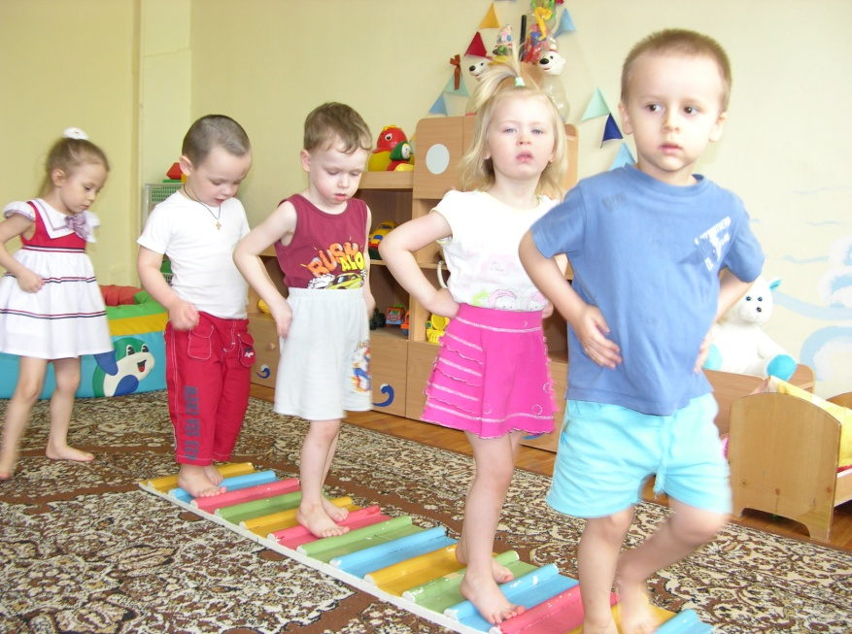
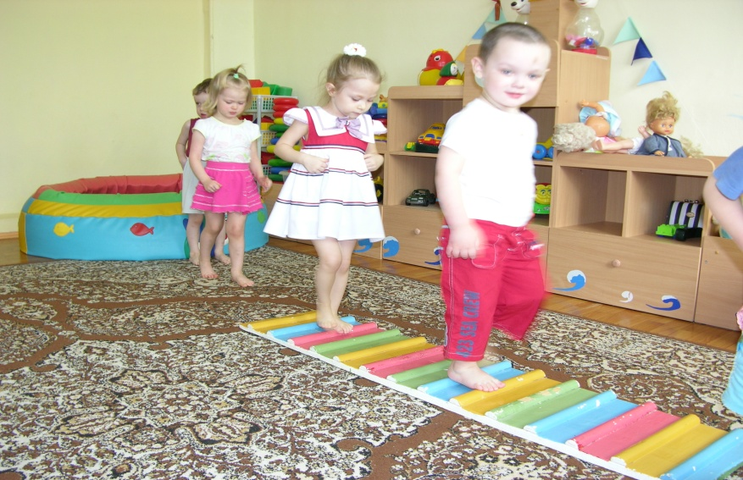

Slide 19
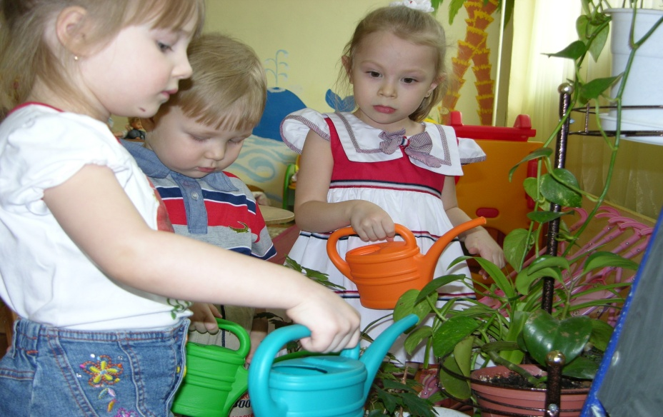
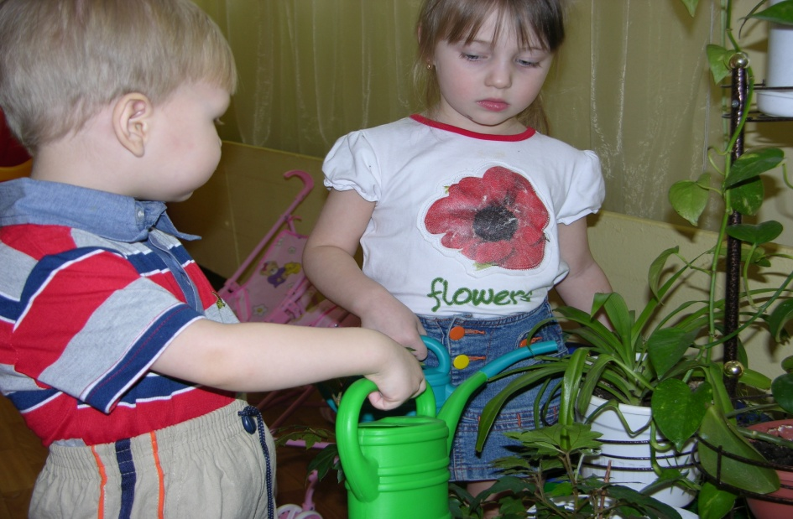

Slide 20
.
Спасибо
за
внимание!

